Slide 1



拾光循迹·队长说什么都对队
拾光循迹
智联校园，让每一次遗失都能温暖重逢
参赛项目：校园失物招领微信小程序 | 参赛团队：队长说什么都对队 |汇报人：韩子强| 日期：2026年4月

Slide 2


拾光循迹·队长说什么都对队
遗失：被低估的校园高频烦恼
遗失物品的多样性
校园卡、笔记本、耳机及证件等，涵盖生活、学习与身份认证场景，遗失影响巨大。
三大高频遗失场景
• 食堂：转身遗忘书包/餐具
• 图书馆：专注阅读落下电子设备
• 运动场：运动后遗忘衣物/钥匙
“痛点直击”
物品遗失不仅是财产损失，更是时间与情绪的双重消耗
数据背后的真相
超70%学生有遗失经历，其中半数以上物品因无有效渠道无法找回。

Slide 3

拾光循迹·队长说什么都对队
传统模式的“大困境”：信息孤岛与效率瓶颈
信息分散，形成“孤岛”
微信群、朋友圈、公告墙多方割裂，信息难以有效匹配，如同黑暗中摸索。
发布随意，检索如“大海捞针”
信息格式不规范，缺乏统一分类，关键信息缺失，用户只能靠刷屏碰运气。
内容陈旧，缺乏“状态更新”
过时信息长期置顶，用户需花费大量时间甄别信息有效性，效率极低。
现状痛点：各渠道信息割裂，形成孤立的“信息岛屿”，沟通成本极高。
管理缺失，安全“隐患重重”
缺乏统一审核，个人隐私易泄露，虚假广告信息泛滥，影响信息可信度。
传统模式效率低下，亟待数字化升级

Slide 4

拾光循迹·队长说什么都对队
我们的解决方案：拾光循迹一站式平台
重塑校园失物招领流程，用技术传递温暖
校园轻量级工具
基于微信小程序，即用即走，无需下载，触手可及的校园服务。
完整闭环的原型系统
微信云开发搭建后端，实现从发布到认领的业务闭环，扩展性强。
互助公益信息平台
弘扬拾金不昧美德，营造互助友爱氛围，让校园生活更有温度。
科技赋能 · 高效寻物 · 温暖校园

Slide 5

拾光循迹·队长说什么都对队
项目目标 - 打造校园失物招领新生态
核心愿景：构建一个轻量化、易传播、可扩展的校园失物招领服务平台
统一入口
提供规范的信息发布平台，聚合分散信息
高效查询
实现精准的分类浏览与关键词快速检索
便捷发布
流程简单直观，支持图片上传快速录入
业务闭环
打通“发布—查找—联系—完成”全流程
规范管理
引入审核机制，确保平台信息真实有效
技术可行
基于微信云开发，低成本快速落地推广

Slide 6
拾光循迹·队长说什么都对队
项目定位 - 不止于工具，更是校园互助平台
基于“工具+系统+公益”三位一体的校园微创新解决方案
校园工具类服务
可落地原型系统
公益互助平台
面向师生与管理者，精准解决校园生活痛点，提供便捷高效的数字化工具服务。
兼顾“微创新”比赛展示标准，架构清晰、功能完整，具备真实运行的技术落地基础。
弘扬拾金不昧精神，搭建信息桥梁，营造友善互助、文明和谐的校园文化氛围。
技术赋能校园 · 互助连接你我

Slide 7
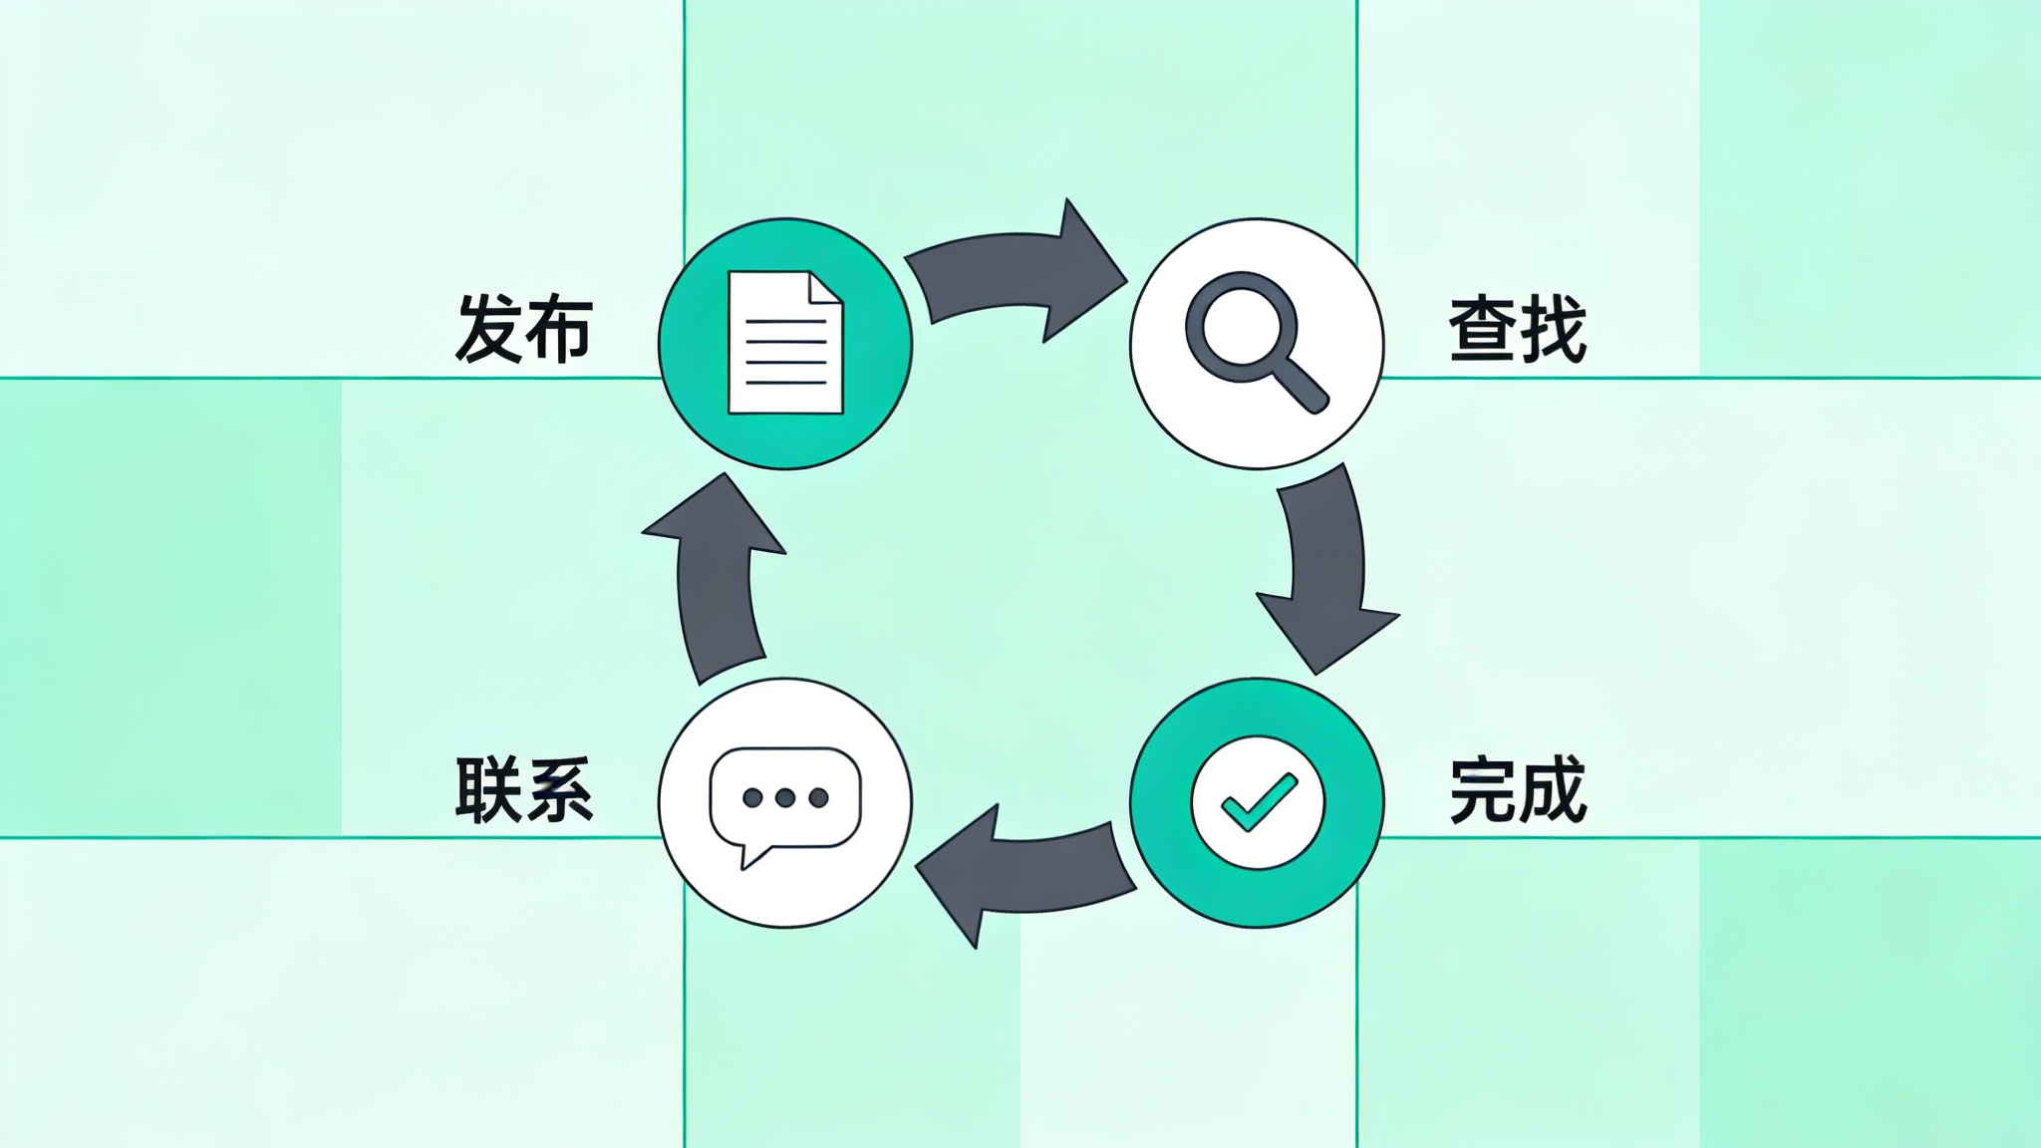
拾光循迹·队长说什么都对队
核心功能矩阵：构建完整服务闭环
围绕用户核心场景，打造六大核心功能模块
首页模块
信息总览，一键发布丢失/捡到信息
发布模块
结构化表单，规范填写关键信息
列表模块
多维筛选，精准查找目标物品
详情模块
完整展示，一键复制联系方式
我的发布
个人中心，管理回顾发布记录
管理中心
审核管理，确保平台内容安全
服务闭环：发布 ➔ 查找 ➔ 联系 ➔ 完成
从用户需求发起，到问题解决完成，全链路闭环设计保障服务效率与用户体验

Slide 8
拾光循迹·队长说什么都对队
交互设计亮点：打造流畅便捷的用户体验
快捷入口明确：首页双按钮直观引导，降低用户操作门槛
卡片式信息展示：层级清晰，适配移动端碎片化浏览习惯
状态与审核可视化：标签化呈现流程进度，规则透明可感知
User-Centric
以人为本的交互体验
联系信息一键复制：提升沟通效率，减少手动输入误差
下拉刷新与最新高亮：信息实时更新，确保用户获取最新动态

Slide 9
拾光循迹·队长说什么都对队
技术方案选型：微信生态全栈开发
前端：微信小程序原生开发
• 优势：性能优越流畅，完美适配微信生态体验
• 技术栈：WXML / WXSS / JavaScript
项目核心定位
专注于快速原型开发与产品展示 同时兼顾未来业务的灵活扩展
后端：微信云开发 (CloudBase)
• 优势：免服务器运维，开发效率高，部署成本低
• 核心：云数据库 / 云存储 / 云函数服务

Slide 10
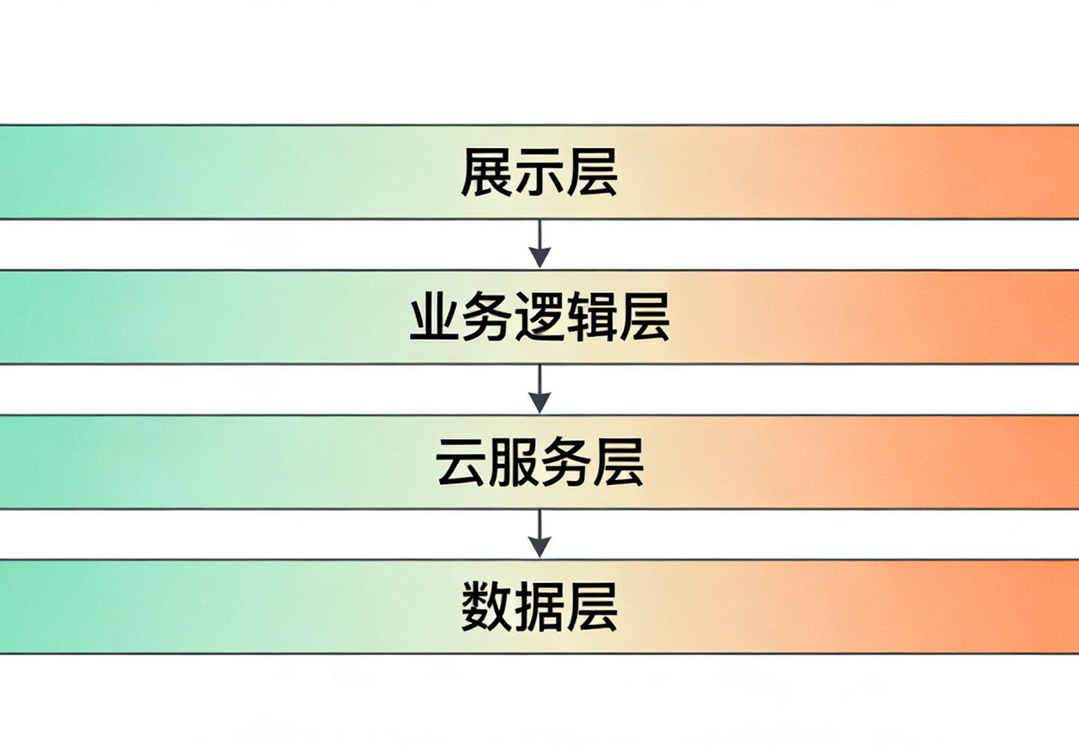
拾光循迹·队长说什么都对队
系统架构分层解析：前端小程序 + 云开发服务端
展示层 (View)
小程序页面、组件、表单、列表等交互UI元素
业务逻辑层 (Logic)
处理页面跳转、发布、筛选及状态切换逻辑
云服务层 (Service)
提供云数据库读写、文件存储及后端云函数能力
数据层 (Data)
持久化存储帖子内容、用户资料及管理员名单
架构分层示意图
核心优势：高内聚低耦合架构，保障系统的可维护性与快速扩展能力

Slide 11
拾光循迹·队长说什么都对队
项目核心创新点
双重审核机制
灵活权限管控
隐私访问优化
公益管理融合
引入“基础自动审核+人工管理”，相比传统公告栏，显著提升平台内容规范性与可信度。
利用云函数与数据库构建管理员白名单，实现权限的灵活分配与安全管理，夯实平台化基础。
巧妙解决云存储私有读限制，在保障用户图片数据隐私安全的前提下，实现图片的高效访问。
将校园公益工具与平台管理功能深度结合，兼顾实际业务需求与系统的可管理性及未来扩展。
核心价值：构建规范、安全、隐私、可持续的校园公益生态

Slide 12
拾光循迹·队长说什么都对队
当前项目完成度与核心成果
核心功能交付清单
核心业务闭环全流程
“我的发布”内容管理
云开发全栈服务接入
自动审核与管理员中心
图片上传与安全展示
云端删除联动机制
核心功能 100% 交付
已达成比赛展示标准
用户资料自动保存
项目状态：已具备“可演示、可讲解、可答辩”的完整比赛展示条件

Slide 13
拾光循迹·队长说什么都对队
不足与后续优化方向
审核机制智能化
用户画像丰富化
搜索筛选高效化
管理配置便捷化
接入更完善的内容安全API，提升自动审核效率与准确性。
补充手机号、学院信息等关键字段，构建精准用户画像体系。
针对数据量增长，将前端筛选优化为服务端查询，提升响应速度。
开发可视化后台管理界面，彻底替代手动维护数据库的低效方式。
持续迭代 · 体验升级 · 效率优化 —— 打造更优质的平台体验

Slide 14
拾光循迹·队长说什么都对队
项目价值 | 拾光循迹
解决实际痛点
技术方案可行
创新思路体现
社会价值显著
有效整合分散信息，解决查找困难与管理缺失问题，提升失物找回效率。
基于微信云开发，部署门槛低且扩展性强，兼顾比赛演示效果与实际落地可能。
采用“工具+平台治理”微创新模式，注重平台生态的健康发展与可持续运营。
弘扬校园互助精神，营造和谐友善的校园文化，兼具极高的应用价值与展示价值。

Slide 15

拾光循迹·队长说什么都对队
拾光循迹，感谢有你
Q & A 交流环节
扫码体验拾光循迹小程序 · 开启智能寻物之旅

